Slide 1

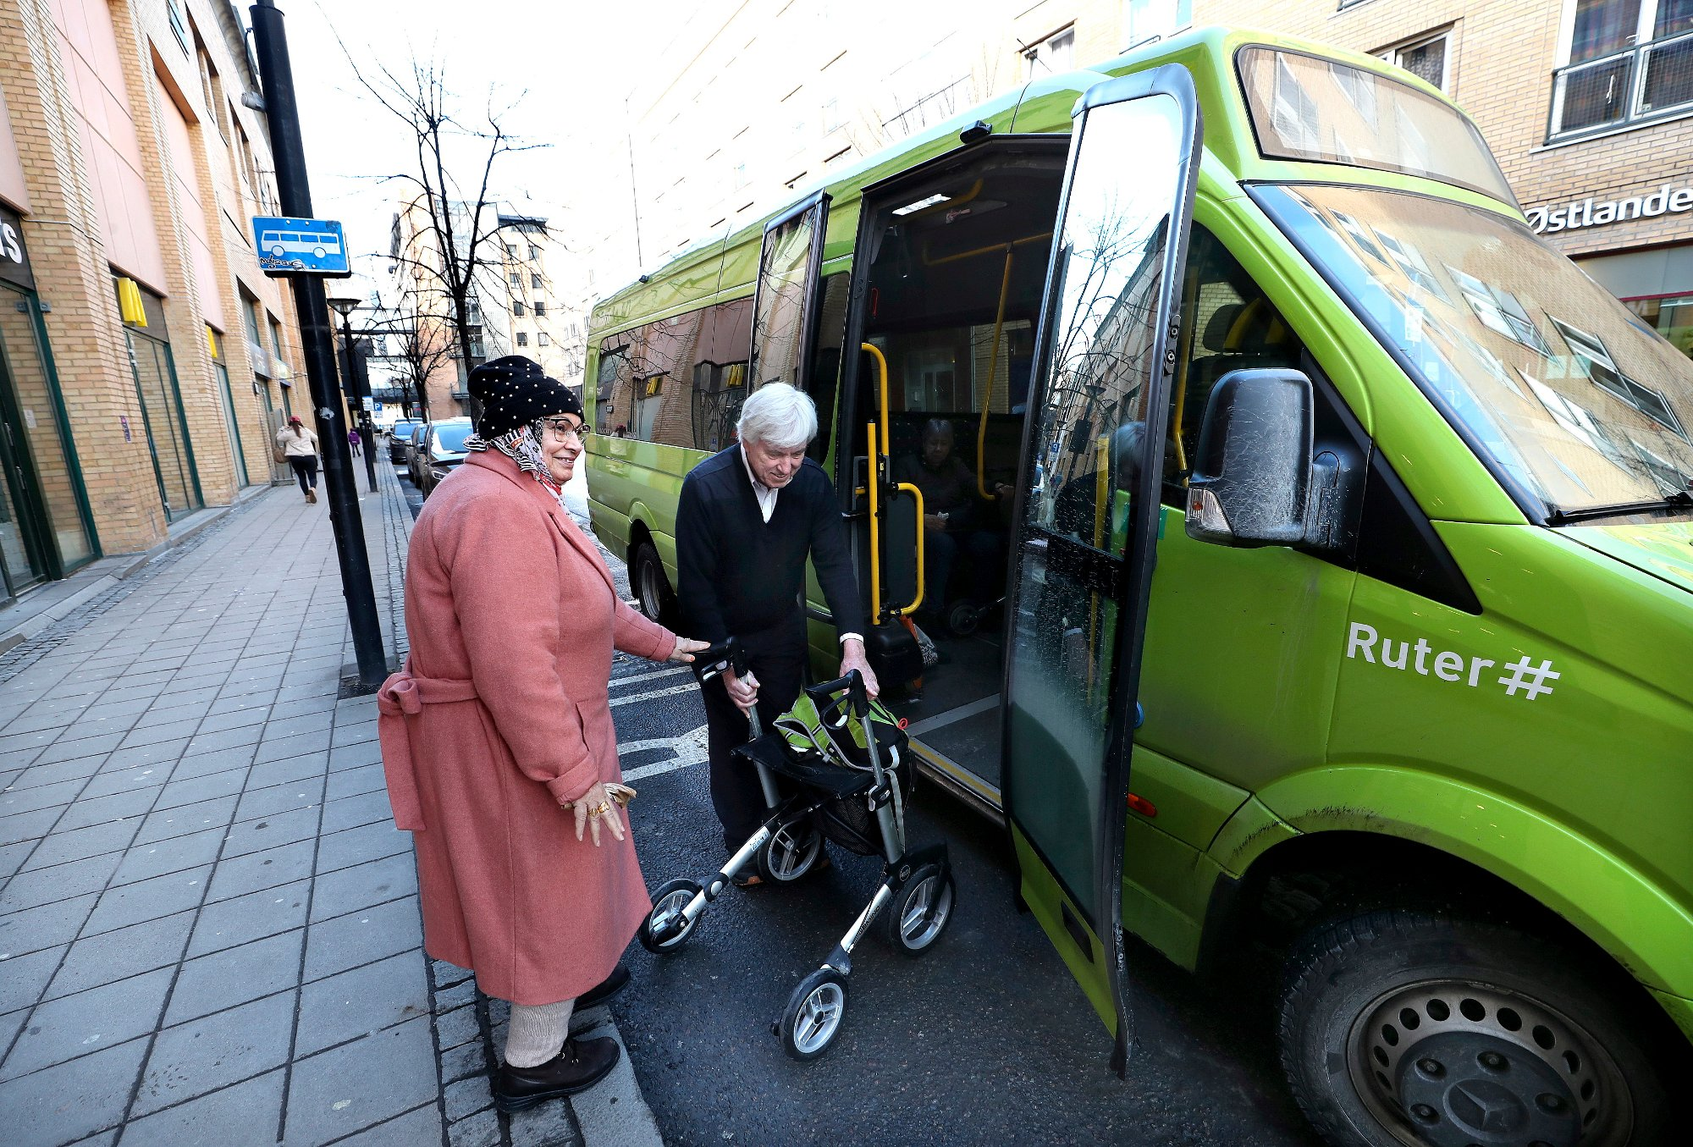
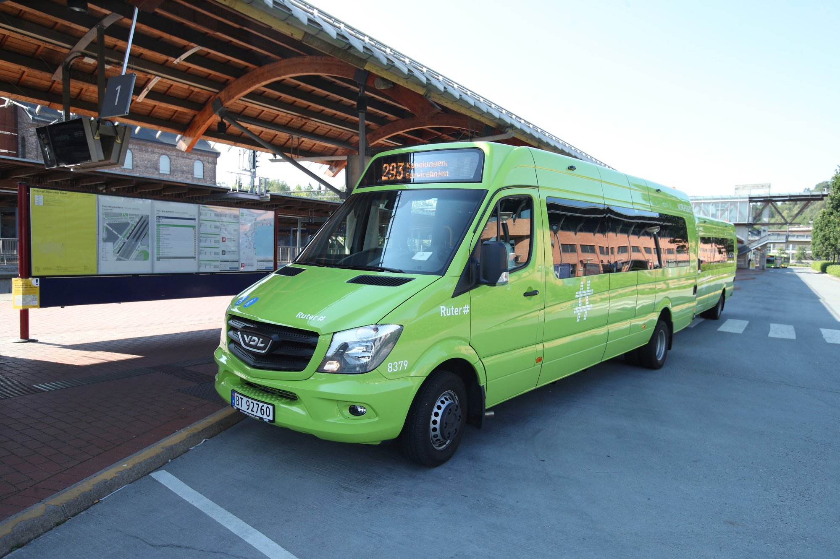
Servicelinjene
Asker og Bærum

Slide 2
FAKTA OM ASKER OG BÆRUM SERVICELINJENE
BUSSER:
8 MERCEDES MINIBUSSER
ANSATTE:
8 FAST ANSATTE SJÅFØRER
GODT ARBEIDSMILJØ

Slide 3
FAKTA OM ASKER OG BÆRUM SERVICELINJENE
LINJER i BÆRUM: 4 Busser (Bestillingskjøring før og etter servicelinjekjøring)
201 Sandvika – Jong
202 Tanum kirke – Heni Onstad – Sandvika
203 Skui – Sandvika
204 Rykkinn – Sandvika
205 Sandvika – Gjettum
211 Bekkestua – Sandvika Storsenter
212 Bekkestua – Østerås
213 Bekkestua – Høvik – Sandvika
214 Bekkestua – Lysaker – Jernbaneveien
216 Bekkestua – Søråsen – Kleivveien

Slide 4
FAKTA OM ASKER OG BÆRUM SERVICELINJENE
LINJER i ASKER: 2 Busser (bestillingskjøring før servicelinjekjøring)
291 Asker – Drengsrud
292 Asker – Bleikerkollen
293 Asker – Konglungen
294 Asker - Bondivann stasjon
295 Guibekken – Vollen
296 Asker – Rortunet
297 Asker – Undelstad
298 Konglungen - Vettre

Slide 5

UTFORDRINGER:
Rekruttering. (Bussene må kjøres med førerkort for buss klasse D)
Mange eldre sjåfører

Slide 6
POSITIVT:
Samarbeider godt med Ruter, Ruteplanlegger og IOSS

Slide 7
TAKK FOR OPPMIRKSOMHETEN!

